Slide 1
Projektarbeit Jetstream Skiservice WPF
Modul 322, Alexander Ernst

Slide 2
Inhaltsverzeichnis
Ausgangslage/Anforderungen
Zeitplanung/PSP
Designentwurf
Vorgehensweise – IPERKA
Zusatzfeature
Tools
Live Demo
Reflexion/Fazit

Slide 3

Ausgangslage/Anforderungen
Die Firma Jetstream-Service führt Ski Service Aufträge im Winter durch, hat eine bereits ein API für die Bestellungsaufnahme, ihnen fehlt aber noch eine Verwaltungssoftware.
Die Firma will eine WPF Applikation mit der Sie Aufträge erstellen, modifizieren, löschen kann.

Slide 4
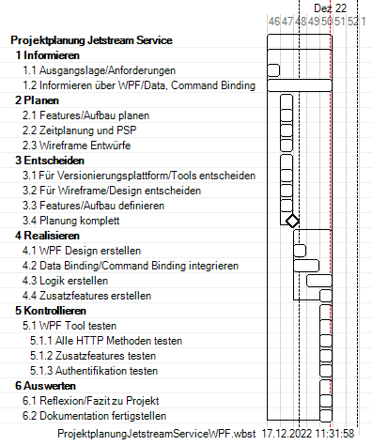
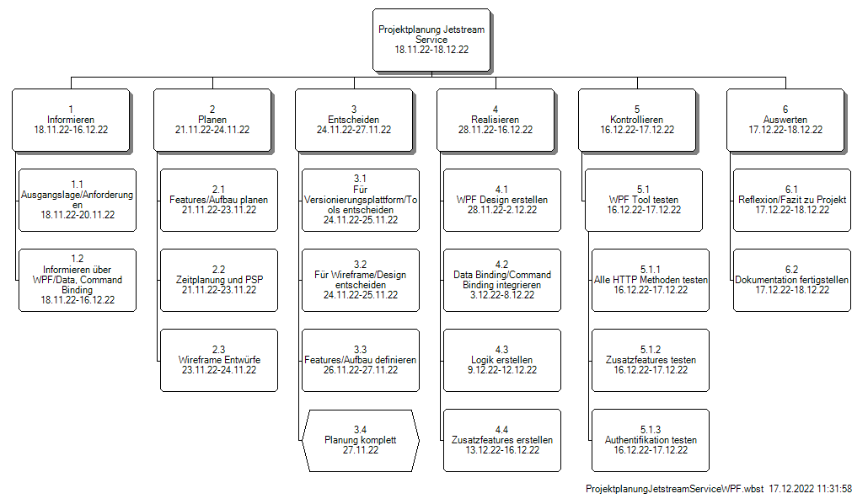
Zeitplanung/PSP

Slide 5
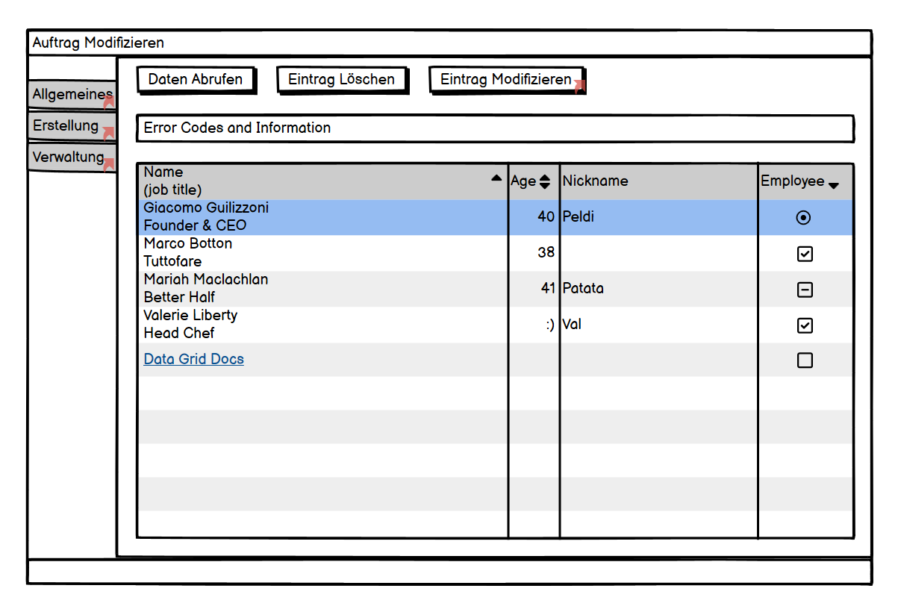
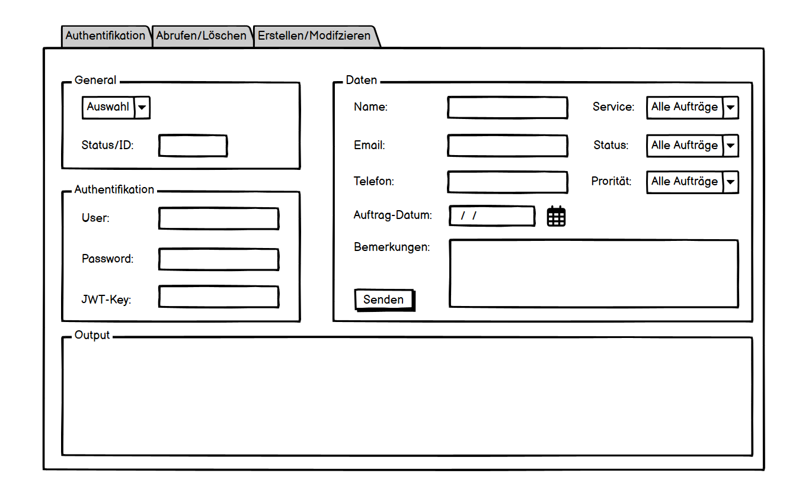
Designentwurf

Slide 6

Vorgehensweise – IPERKA
Informieren – Ausgangslage, Technologien
Planen – Aufbau/Features, Design, Zeitplanung
Entscheiden – Tools/Aufbau, Design
Realisieren – WPF, Features realisieren
Kontrollieren – Logik/Benutzerfreundlichkeit
Auswerten – Reflexion/Fazit

Slide 7
Zusatzfeature
Mehrsprachenfähigkeit
Einstellungsfenster
Suchfunktion in Einträgen

Slide 8


Tools
Versionierungstool
IDE

Slide 9

Live Demo

Slide 10
Reflexion/Fazit
Hauptanforderungen erfüllt (WPF, Logik, Zusatzfeatures)
Programm ist lauffähig
PasswordBox Binding nicht geschafft
Viel über WPF, Data/Command Binding und C# gelernt

Slide 11

ENDE
Noch fragen?

